Slide 1

Sistema de Control de Inventario y Gestión de la Información para la Sala Cuna y Jardín Infantil “Hogar de Cristo”
Joseline Cisternas Viveros
Daniel Vásquez Tapia
28 de Diciembre de 2016

Slide 2


Introducción

Slide 3
Descripción de la institución
Nombre: Jardín infantil y sala cuna Hogar de Cristo
Dirección: Parque Habitacional Rio Viejo, Los Avellanos #970
Rubro: Jardín infantil y sala cuna
Servicio que ofrece: Educación, en un Curriculum Auto determinado, para niños en edad preescolar.

Slide 4
Descripción del área de estudio??
Jefe Social Provincial (Hogar de Cristo):
Directora
Sub Directora
Educadoras
Auxiliar

Slide 5
Problemática
Los insumos que llegan a la institución son registrados en un libro
Las encargadas de bodega son quienes deben ir anotando los ingresos y egresos, lo cual conlleva a errores y pérdidas.
cada mes las encargadas de materiales y de útiles de aseo, deben crear un reporte manual en el cual se detallan los egresos de los productos.
Otro problema importante a considerar es el almacenamiento de documentos en formato digital de la organización

Slide 6
Objetivo General del Proyecto
Diseñar e implementar una solución informática de arquitectura web para la gestión de la información y control de inventario para la institución sala cuna y jardín infantil perteneciente a la organización social Hogar de Cristo, con la cual se pretende agilizar y automatizar los procesos internos de la organización, facilitando así el acceso a la información para la toma de decisiones.

Slide 7
Objetivos específicos del proyecto
Desarrollar un módulo que permita Automatizar el control de inventario de los útiles de aseo y materiales de la institución.
Permitir a los usuarios generar reportes para facilitar la toma de decisiones.
Desarrollar un módulo que permita gestionar los documentos en formato digital, para así facilitar el acceso a la información.
Diseñar una interfaz sencilla de usar e intuitiva, utilizando los colores corporativos del Hogar de Cristo.
El sistema solo permitirá el acceso a usuarios debidamente autentificados.
El sistema permitirá gestionar usuarios.

Slide 8
Ambiente de ingeniería de Software
Arquitectura del software
Metodología de desarrollo
Tecnologías
Herramientas

Slide 9
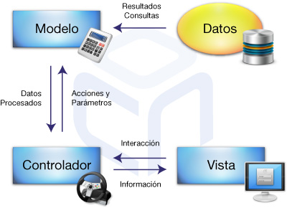
Arquitectura del software

Slide 10
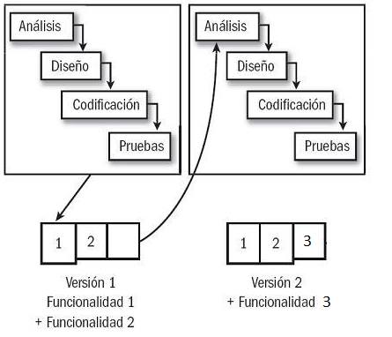
Metodología de desarrollo

Slide 11
Tecnologías

Slide 12
Herramientas

Slide 13
Alcances??
El sistema permitirá controlar los ingresos y egresos de materiales y útiles de aseo.
El sistema permitirá generar reportes.
El sistema permitirá gestionar la información descrita al ingresar documentos en formato digital.
El sistema permitirá organizar los documentos por categorías.
El sistema permitirá gestionar los usuarios del sistema.
Además existen algunas limitaciones, las cuales se detallan a continuación:
El sistema no considera el control de proveedores.
El sistema no será responsivo, ya que no fue un requerimiento solicitado por el usuario.
El sistema no utilizará lector de código de barra, ya que identificará los productos de forma manual mediante un código propio.
El sistema no permitirá editar el contenido de los documentos en formato digital.

Slide 14
Objetivo del Software (solución)
El software permitirá mantener un control de inventario, en el cual gestionará en tiempo real todas las entradas y salidas de productos, ya sean útiles de aseo o materiales de estudio, lo cual permitirá al usuario consultar rápidamente por productos y generar reportes.
Además, permitirá gestionar todos los documentos en formato digital de la institución, lo cual ayudará a prestar un servicio mucho más rápido y confiable, ya que al almacenar la información en el sistema, se evitará cualquier riesgo de pérdida de datos ya sea por incendio, robo o cualquier otra eventualidad.

Slide 15
Objetivos específicos del Software
El software permitirá gestionar los ingresos y egresos de productos.
El software permitirá consultar por productos mediante filtros.
El software tendrá la opción de generar reportes.
El software permitirá agregar, editar y eliminar usuarios del sistema.
El sistema permitirá almacenar documentos en formato digital en el sistema, permitiendo al usuario agregar y eliminar documentos además tendrá la opción de editar la información con la cual se registró.

Slide 16
Descripción global del producto??
Se explican las interfaces….
Interfaz de usuario
Interfaz de Hardware
Interfaz de Software
Interfaz de comunicación

Slide 17
Factibilidad

Slide 18
Resumen de los costos del proyecto
DETALLE | TOTAL
Costos de implementación del sistema | $ 456.880
Costos de desarrollo del sistema | $ 5.280.000
Costos operacionales | $ 20.000
Costos de mantención | $ 0
TOTAL | $ 5.756.880

Slide 19

Procesos de negocios

Slide 20
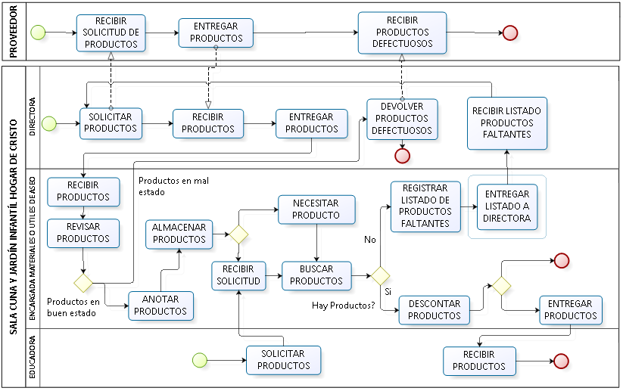
Proceso control de inventario

Slide 21
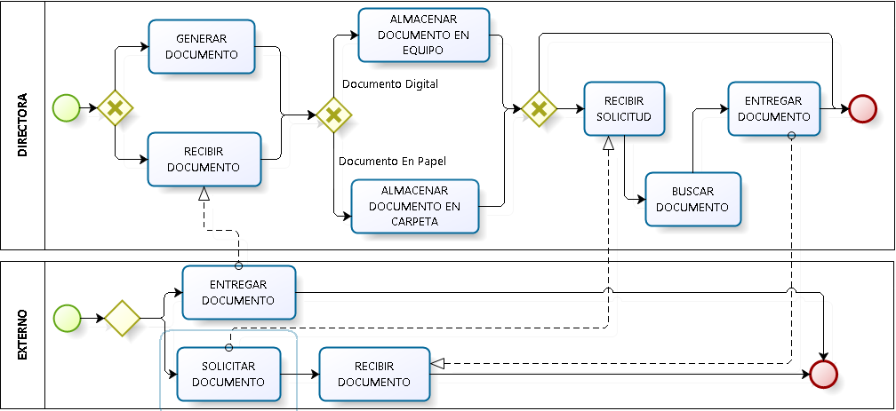
Proceso gestión de documentos

Slide 22

Casos de usos

Slide 23
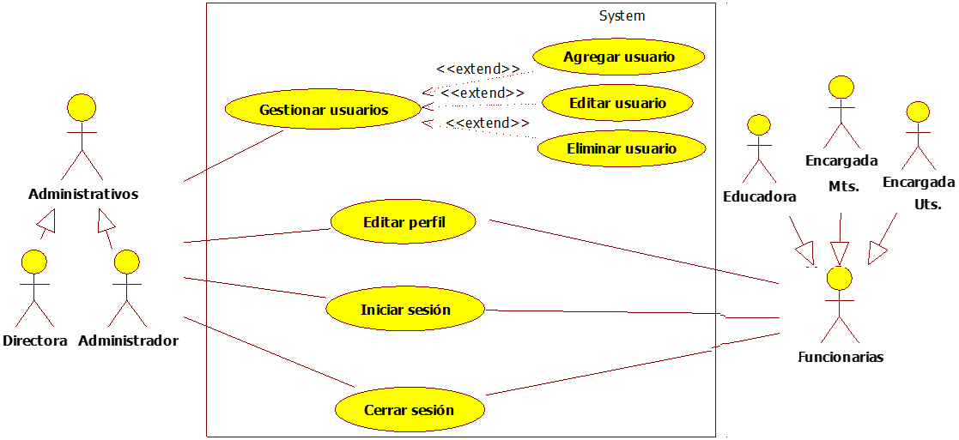
Gestión de usuarios

Slide 24
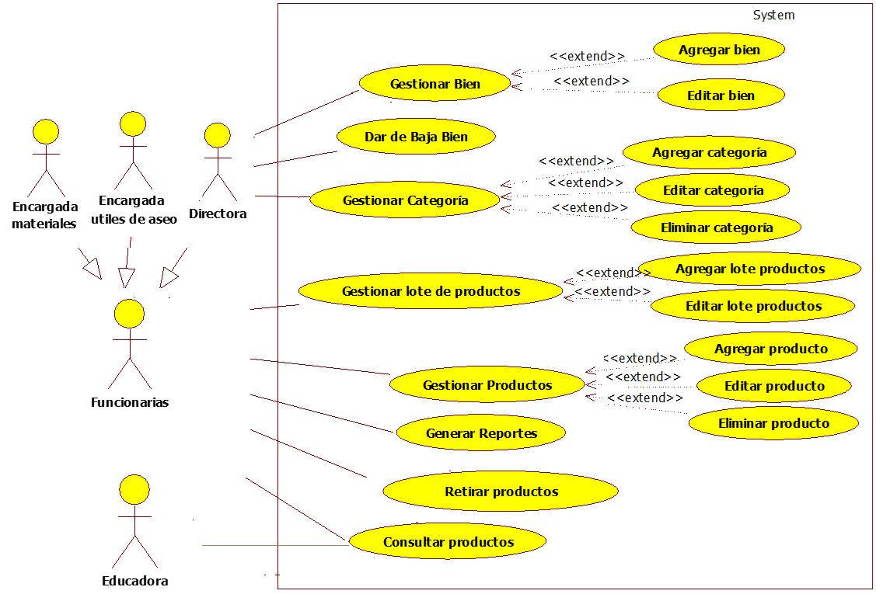
Control de inventario

Slide 25
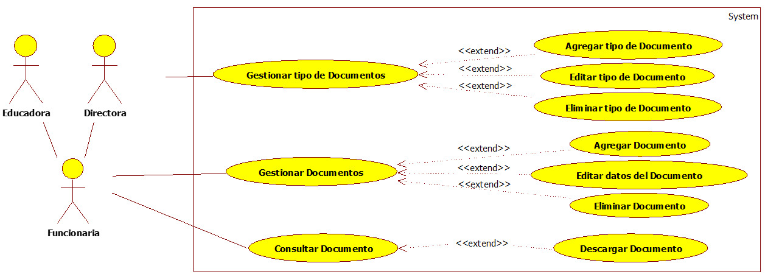
Gestión de documentos

Slide 26
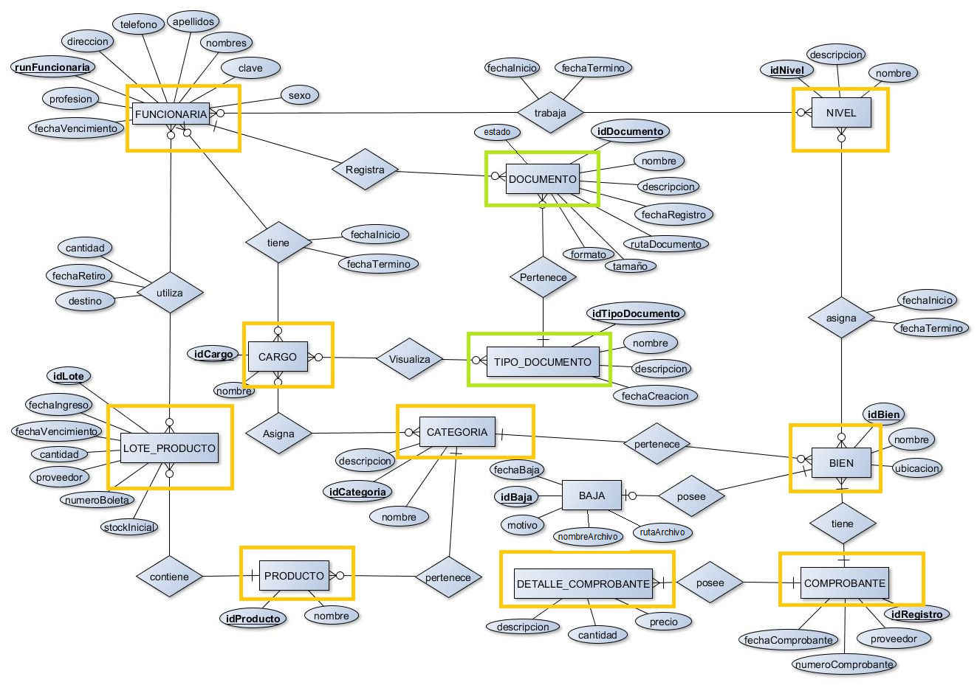
Modelo de datos

Slide 27
Pruebas
Aspectos generales
Se realizaron pruebas de caja negra por cada caso de uso de nuestro sistema, para esto se utilizaron clases de equivalencia con datos de entrada, de esta manera se observarán los resultados obtenidos. A su vez se realizaron pruebas de interfaz y para los requisitos no funcionales del sistema, las cuales se detallarán más adelante.
Elementos de prueba
En el desarrollo de procesos de pruebas, se evaluarán los siguientes módulos:
Módulo de Gestión de Usuarios:
Este módulo proporciona a la directora la opción de gestionar los usuarios del sistema. Permite agregar y editar la información personal de las funcionarias de la institución, permitiendo a la directora asignar cargos y revisar el histórico de funcionarias.
Módulo de Gestión de Inventario:
Este módulo permite gestionar la entrada y salida de productos y bienes, permite mantener un control y gestionar la información. Además, permite visualizar los útiles de aseo y mantener un control de los productos por vencer y los productos con bajo stock.
Módulo de Gestión de Documentos:
Este módulo permite gestionar todos los documentos presentes en la institución, ya sean contratos, formularios, reglamentos, etc. Permitiendo agruparlos por tipo de documento, eliminar, consultar, editar o descargar un documento. Además permite contar con un respaldo de estos en el sistema.
Responsables de las pruebas
Los responsables de la creación y ejecución del plan de pruebas propuesto, son los desarrolladores del sistema, el Sr. Daniel Vásquez Tapia y la Srta. Joseline Cisternas Viveros.

Slide 28


Slide 29
Pruebas unitarias

Slide 30
Pruebas de interfaz
Módulo | Aspectos evaluados | Interfaz | Resultados
Inventario “Productos bajo stock” | Estructura de cada interfaz, posicionamiento de los elementos, sintaxis, validación. | Administración. | La interfaz cumple el estándar de diseño del sistema, la tabla de datos se despliega correctamente.
 |  | Formulación | Los campos son desplegados correctamente y de manera vertical cumpliendo el estándar para este tipo de interfaz.
 |  | Detalle | La interfaz responde correctamente según el caso de existir o no productos en stock crítico de acuerdo a lo estipulado (Menor a 11 Unidades).

Slide 31
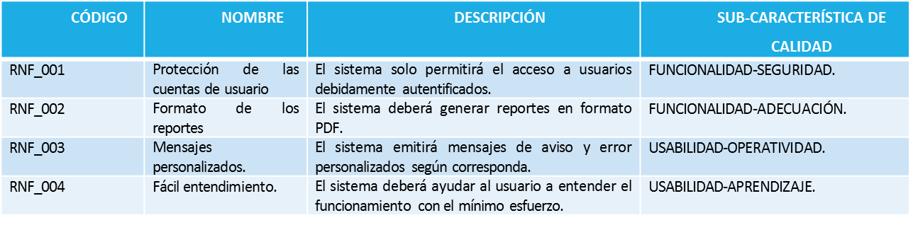
Pruebas de requisitos no funcionales

Slide 32

Conclusión de las pruebas

Slide 33
Plan de capacitación y entrenamiento???

Slide 34
Plan de implantación y puesta en marcha??

Slide 35


